Slide 1
進入Google地圖

Slide 2
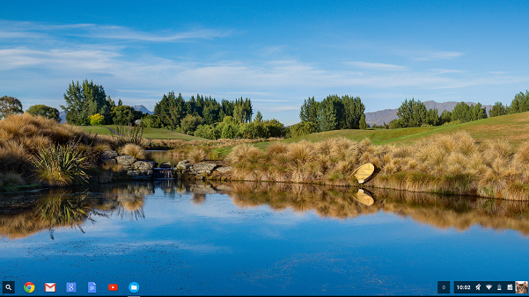
點選左下方「開始」，打開選單

Slide 3
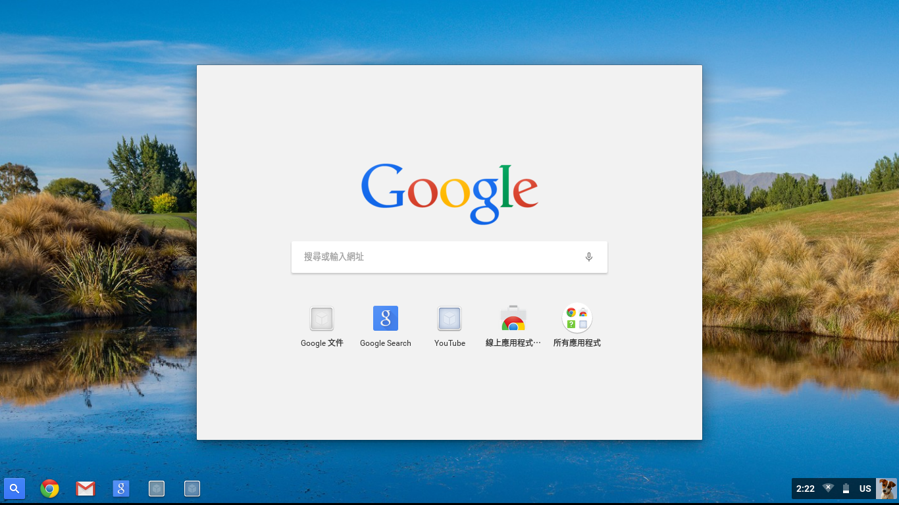
點選「所有應用程式」

Slide 4
點選「Google地圖」圖示

